Slide 1
IMPLEMENTACIÓN DE UN SISTEMA DE MONITOREO DE ENERGÍA Y ANÁLISIS DE PROBLEMAS ELÉCTRICOS QUE AFECTAN A LA CALIDAD DE ENERGÍA EN LA EMPRESA SOCIEDAD DE DESTILACIÓN DE ALCOHOLES S.A.
AUTOR: FLORES SÁNCHEZ, KARLA MARCELA
DIRECTOR: ING. ALEJANDRO, CHACÓN MSc.
Karla Marcela Flores Sánchez

Slide 2
Temario
Diseño del sistema de monitoreo
Análisis de Resultados
Conclusiones
Objetivos
Antecedentes
Implementación del sistema de monitoreo
Introducción

Slide 3
Introducción

Slide 4
INTRODUCCIÓN
La empresa Sociedad de Destilación de Alcoholes S.A. (SODERAL S.A.), ubicada en Marcelino Maridueña, en la provincia del Guayas requiere un sistema de monitoreo de calidad de energía con ciertos requerimientos según la norma ISO 50001 y según necesidades específicas de la empresa.
El presente trabajo de investigación consta de tres fases: diseño del sistema de monitoreo de calidad de energía, implementación del sistema y análisis de resultados.

Slide 5
Objetivos

Slide 6
OBJETIVOS
Objetivo General
Implementar un sistema de monitoreo de energía para Sociedad de Destilación de Alcoholes S.A para buscar posibles soluciones a problemas eléctricos encontrados.

Slide 7
OBJETIVOS
Objetivos Específicos
Diseñar un sistema de monitoreo de parámetros eléctricos centralizado para cumplir la norma ISO 500001.
Implementar el sistema con el fin de tener información guardada para poder calcular consumos mensuales de energía.
Diseñar las Interfaces HMI (Interfaz Hombre Máquina) centradas en el usuario en la parte de diagramas

Slide 8
OBJETIVOS
Objetivos Específicos
Monitorizar el sistema a distancia, desde cualquier dispositivo conectado a la red de la empresa para que la información se encuentre al alcance del área administrativa y técnica.
Evaluar el consumo eléctrico a partir del sistema integrado para realizar posibles mejoras futuras.
Analizar los datos del consumo energético para determinar su influencia en la eficiencia de consumo de energía eléctrica.

Slide 9
Antecedentes

Slide 10
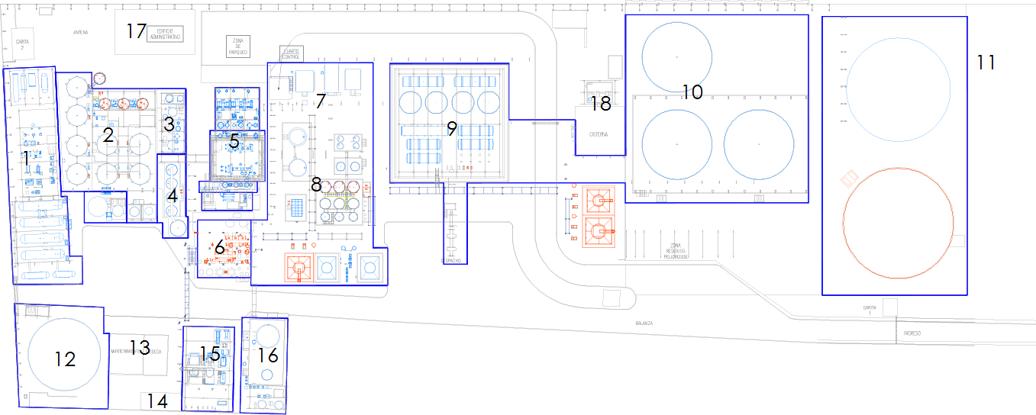
ANTECEDENTES
SODERAL S.A. tiene una planta que cuenta con las siguientes zonas:
Notes:
Planta Co2
Fermentación
Pre fermentación
Vinos
Destilación
Anhidro
Torres de enfriamiento
Tanques de alcohol
Almacenamiento de alcohol
Tanques de alcohol
Complejo
Tanques de melaza
Mantenimiento y Bodegas
Transformadores
Casa de Fuerza
Bunker
Edificio Administrativo
Cisterna

Slide 11
Tiene medidores eléctricos ya instalados en la planta en 13 distintos tableros
ANTECEDENTES
Karla Marcela Flores Sánchez
Notes:
Turbogenerador ubicado en la zona 15
TDP1 ubicado en la zona 15
Planta Anhidro ubicado en la zona 6
Planta MDT ubicado en la zona 5
Planta CO2 ubicado en la zona 1
ITS ubicado en la zona 5
Circuito de Agua ubicado en la zona 18
Fermentación ubicada en la zona 2
Torre ITS ubicado en la zona 5
Torre Fermentación ubicado en la zona 2
Administración ubicada en la zona 17
Cancha ubicada en la zona 11
Total Planta ubicado en la zona 15

Slide 12
ANTECEDENTES
Posibles Errores
Personal: En la planta cuenta con un solo empleado que se encarga diariamente de registrar los valores tomados en los medidores y llevar una bitácora, se tiene errores de medición por parte del operario.
Daño equipos eléctricos: Se asume que por alto valor de distorsión armónica THD, no se cuenta con medición de este valor.

Slide 13
ANTECEDENTES
Posibles Errores
Eléctricas: Existe sobre voltajes que activan los elementos de protección desconectando tableros y variando el valor de cargas.
Factor de Potencia: Existe un valor elevado de factor de potencia, se encuentra multas en algunos meses, este valor no es constante varía entre 0,90 a 0,95 tomando en cuenta 6 meses la facturación mensual.

Slide 14
ANTECEDENTES
Requerimientos del sistema
Información almacenada para ver consumos mensuales de energía por 5 años.
Información en tiempo real de todos los medidores conectados a la red de datos.
Esta información debe ser mostrada por zonas, en un diagrama unifilar y con su arquitectura.
Tablas de variables de voltaje, corriente, energía, potencia, factor de potencia y frecuencia.

Slide 15
ANTECEDENTES
Requerimientos del sistema
Información de tiempo real a través del tiempo mostrando tendencias de consumo.
Alarmas categorizadas por críticas, leves y de mensaje.
Informes configurables y personalizados enviados al correo del supervisor
Tenga 2 niveles de acceso de supervisor y operario.

Slide 16
Diseño del sistema de monitoreo

Slide 17
DISEÑO DEL SISTEMA
Análisis del sistema
Características de la red de datos.
Diseño de la base de datos.
Diseño de Interfaces.
Solución.

Slide 18
Características de la red de datos
DISEÑO DEL SISTEMA
Para la comunicación del sistema la empresa adquirió un software que trabaja con Ethernet y/o puerto serial (RS-485).
Karla Marcela Flores Sánchez

Slide 19
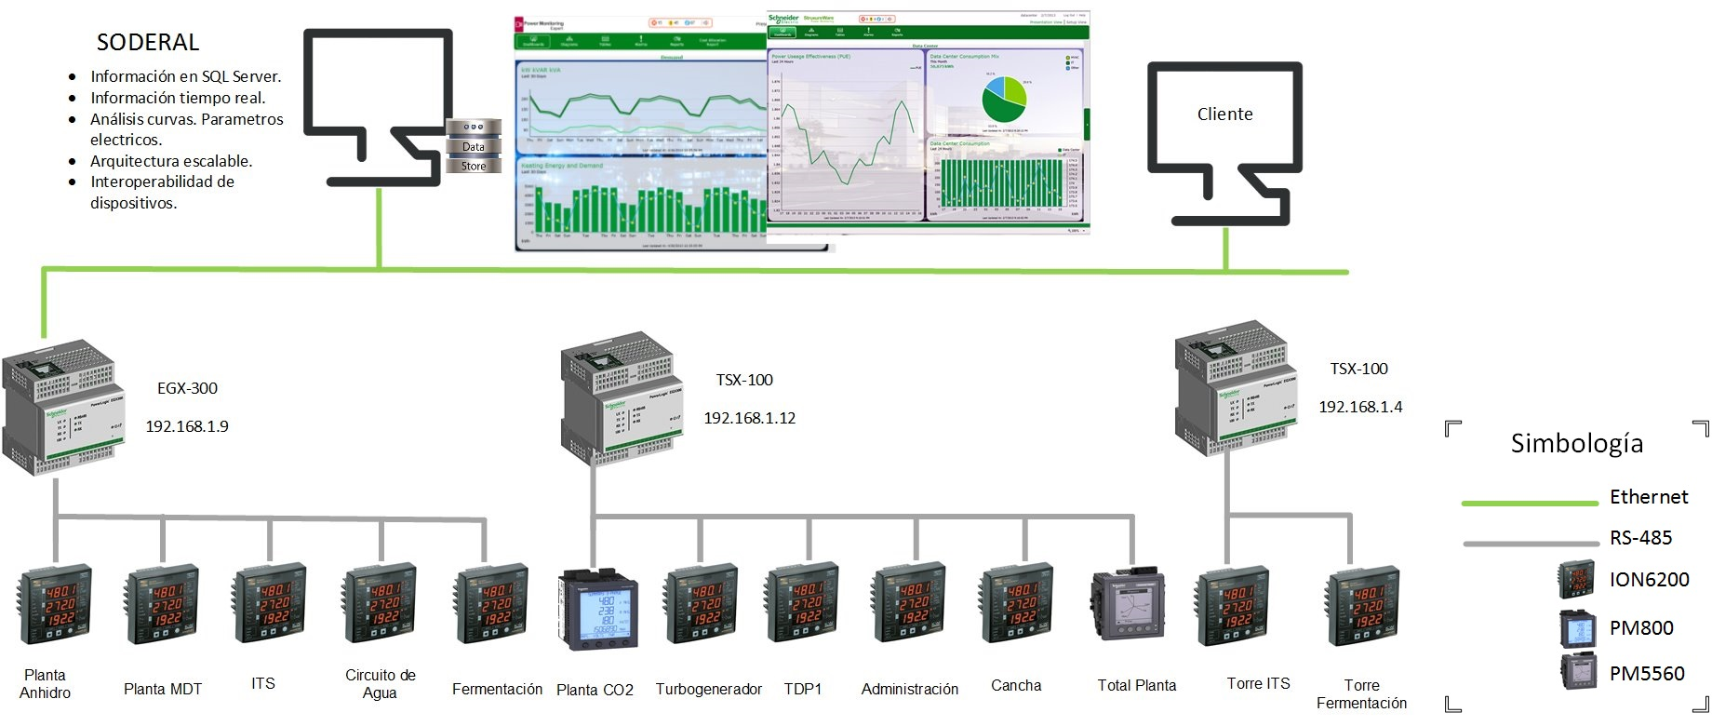
DISEÑO DEL SISTEMA
Karla Marcela Flores Sánchez

Slide 20
DISEÑO DEL SISTEMA
Diseño de la base de datos
ION_SystemLog almacena los eventos del sistema.
ION_data almacena la información productiva.
ION_Network almacena la información de los medidores en la red.
Notes:
como desconexión de equipos.
es decir voltajes corrientes, potencias, factor de potencia, entre otros.
como direcciones Ip, puertos

Slide 21
DISEÑO DEL SISTEMA
Rango del Dispositivo | Tipo de Dispositivo | Tasa de crecimiento diaria (kb) | Tiene forma de ondas
Medidores básicos | ION 6200 | 0 | NO
Medidores Intermedios | PM800 | 140 | NO
Medidores avanzados | PM5560 | 565 | SI
Karla Marcela Flores Sánchez
Notes:
el tamaño y crecimiento va a depender de los datos que se almacenan y puede ser estimada por tres tipos principales de mediciones en los dispositivos y / o software:
Obtención de datos por defecto
Calidad de Energía (PQ) eventos
Obtención de datos personalizada

Slide 22
DISEÑO DEL SISTEMA
Tipo de Dispositivo | Tasa de crecimiento diaria (kb) | Número de dispositivos | Crecimiento total diario (MB) | Crecimiento total anual GB)
ION 6200 | 40 | 11 | 0.44 | 0.1606
PM800 | 140 | 1 | 0.14 | 0.051
PM5560 | 565 | 1 | 0.565 | 0.206
TOTAL | - | 13 | 1.145 | 0.4176
Karla Marcela Flores Sánchez
Notes:
el tamaño y crecimiento va a depender de los datos que se almacenan y puede ser estimada por tres tipos principales de mediciones en los dispositivos y / o software:
Obtención de datos por defecto
Calidad de Energía (PQ) eventos
Obtención de datos personalizada

Slide 23
DISEÑO DEL SISTEMA
ION_Data (GB) = 0.418 GB+ 10% de crecimiento= 0.46GB
ION_Data (GB) = 0.46 GB + 10% de eventos PQ = 0,51 GB
ION_Data (GB) = 0.51 GB + 0.02 GB = 0,53 GB
ION_Data (GB) = 5 (Componentes) X 0.53 GB = 2.65 GB por año
Total de espacio en disco duro para 5 años = 13.25 GB
Karla Marcela Flores Sánchez
Notes:
Una sola personalizada medición que se registran cada 15 minutos contribuirán aproximadamente 2,5 MB hacia el crecimiento anual de la base de datos.
Componentes archivo, registro de transacciones, copias de seguridad, espacio libre para copias de seguridad

Slide 24
DISEÑO DEL SISTEMA
Diseño de Interfaz
Las capacidades psicológicas de las personas que van a interactuar con el sistema son operarios que tienen desarrolladas las más importantes habilidades de comprensión, memoria, solución de problemas, toma de decisiones, y creatividad; esto se evaluó de acuerdo a el criterio de los jefes superiores.
Los límites fisiológicos, en este caso los operarios no tienen problemas de visión.
Notes:
Principios Generales

Slide 25
DISEÑO DE LA INTERFAZ HMI
Propósito del sistema
Poder observar las operaciones en condiciones óptimas y en tiempo real de lo que sucede en partes específicas de la planta.
Buscar la detección de problemas para tener una respuesta correcta y en corto tiempo en situaciones anormales.
Informar donde existan condiciones irregulares y/o apagado.
Capacitar a los operarios para poder usar y utilizar todas las ventajas del sistema.
Notes:
Proposi

Slide 26
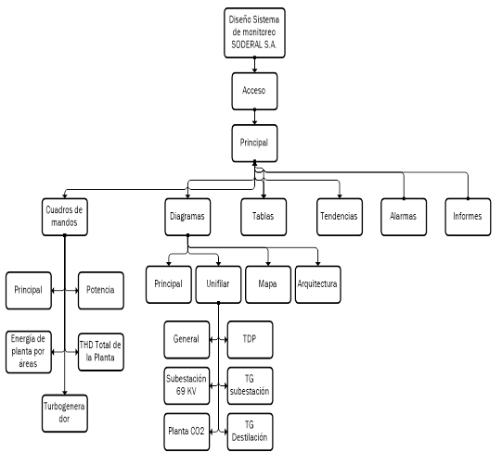
Notes:
Navegación del sistema

Slide 27
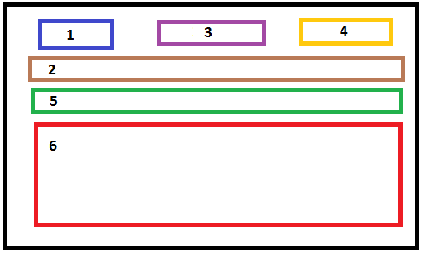
DISEÑO DE LA INTERFAZ HMI
Distribución de Elementos en la Pantalla
Logo
Menú de navegación
Alarmas
Fecha e inicio de sesión
Navegación tipo de diagramas
Navegación de diagramas unifilares
Ilustración de diagramas

Slide 28
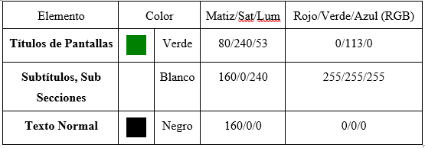
DISEÑO DE LA INTERFAZ HMI
Uso del color
Colores de Fondo
Colores para el texto

Slide 29
DISEÑO DE LA INTERFAZ HMI
Alarmas
Críticas: cuando el factor de potencia está por debajo del valor de 0,92
Leves: cuando existe una sobretensión..
Mensaje: cuando se conectan los medidores a la red
Notes:
Criticas Críticas: las cuales amenazan la seguridad de la planta y/o que pueden implicar la detención de la producción en este caso son
Leves Se puede considerar también una advertencia cuando se presenta una situación que afecta negativamente la conducción óptima de la planta, las cuales se pueden convertir potencialmente en situaciones críticas después de un tiempo.
Mensaje eventos que conviene transmitir al operador, pero no representan una amenaza a la conducción del equipo, a la producción o a la seguridad de la planta, en este caso es

Slide 30
DISEÑO DEL SISTEMA
Solución
Un procesador de Core I3.
Una memoria RAM de 4Gb
Un disco duro de 500 GB
Sistema operativo Windows 7 (64 bits).
Base de datos Microsoft SQL Server 2008 R2 Express.
Power Monitoring Expert v6.0

Slide 31
Implementación del sistema de monitoreo

Slide 32
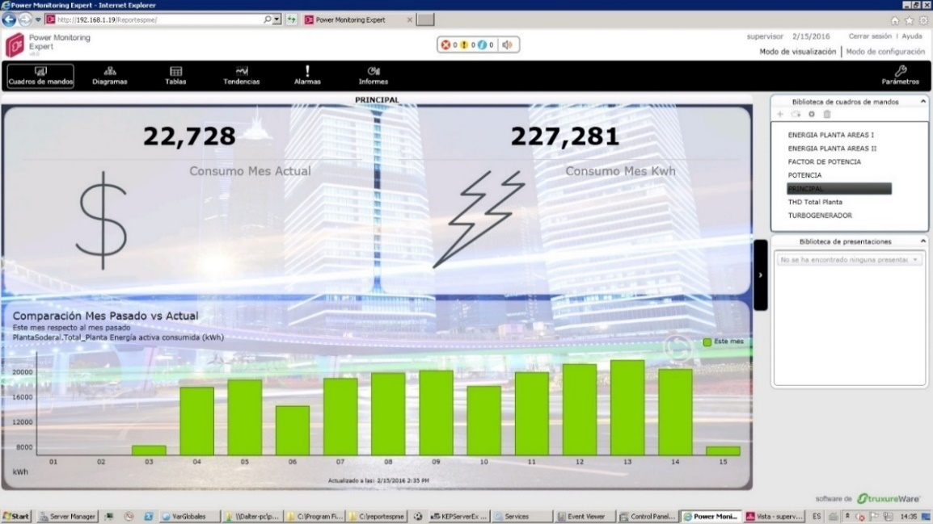
IMPLEMENTACIÓN DEL SISTEMA
Karla Marcela Flores Sánchez

Slide 33
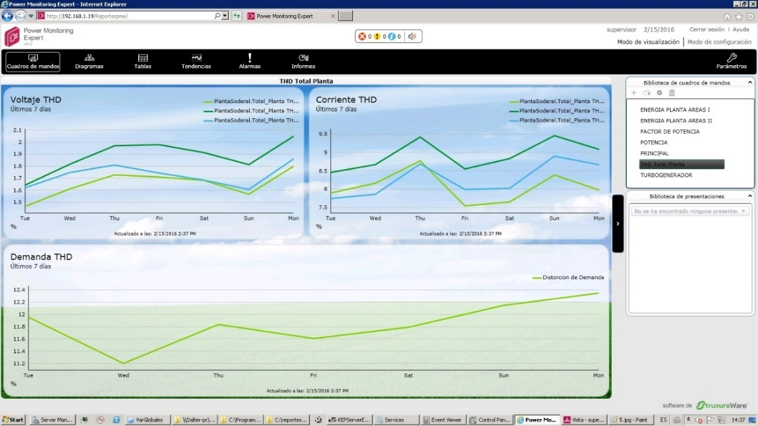
IMPLEMENTACIÓN DEL SISTEMA
Karla Marcela Flores Sánchez

Slide 34
IMPLEMENTACIÓN DEL SISTEMA
Karla Marcela Flores Sánchez

Slide 35
IMPLEMENTACIÓN DEL SISTEMA
Karla Marcela Flores Sánchez

Slide 36
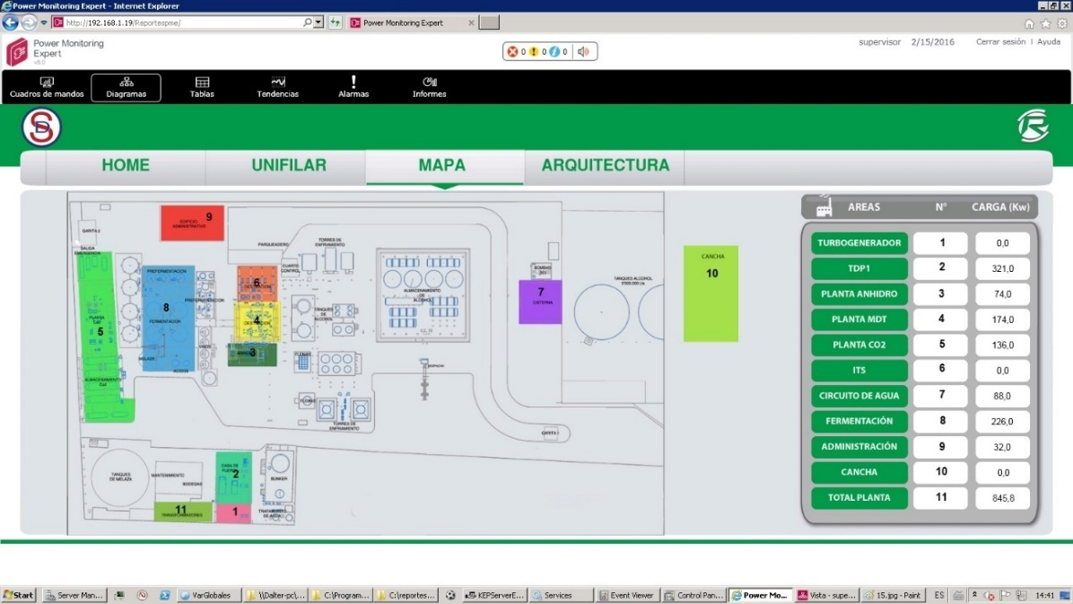
IMPLEMENTACIÓN DEL SISTEMA
Karla Marcela Flores Sánchez

Slide 37
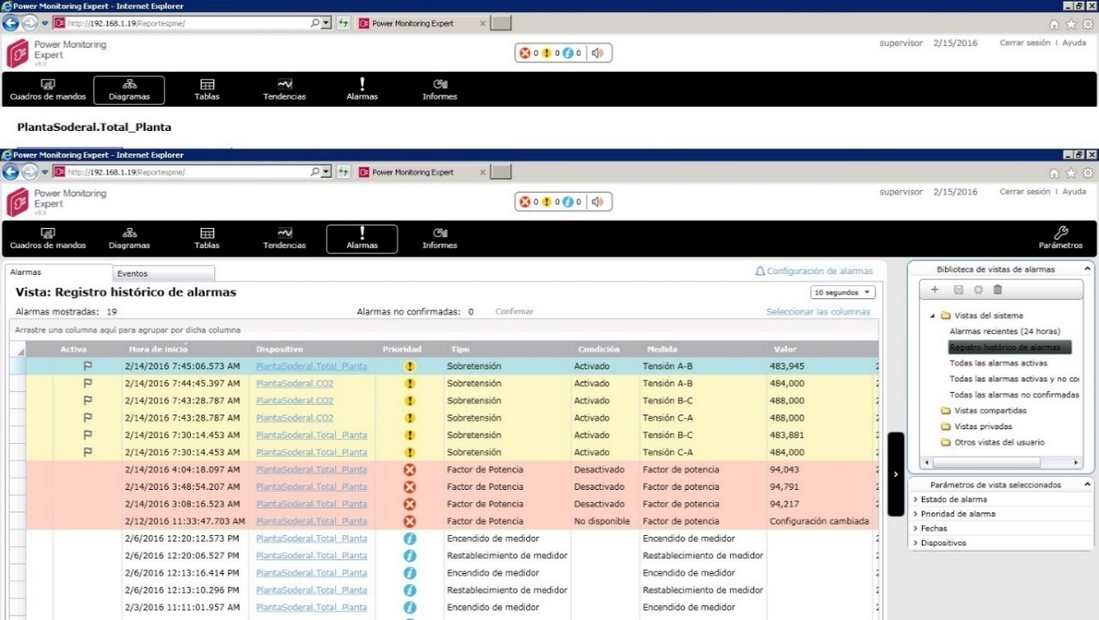
IMPLEMENTACIÓN DEL SISTEMA
Karla Marcela Flores Sánchez

Slide 38
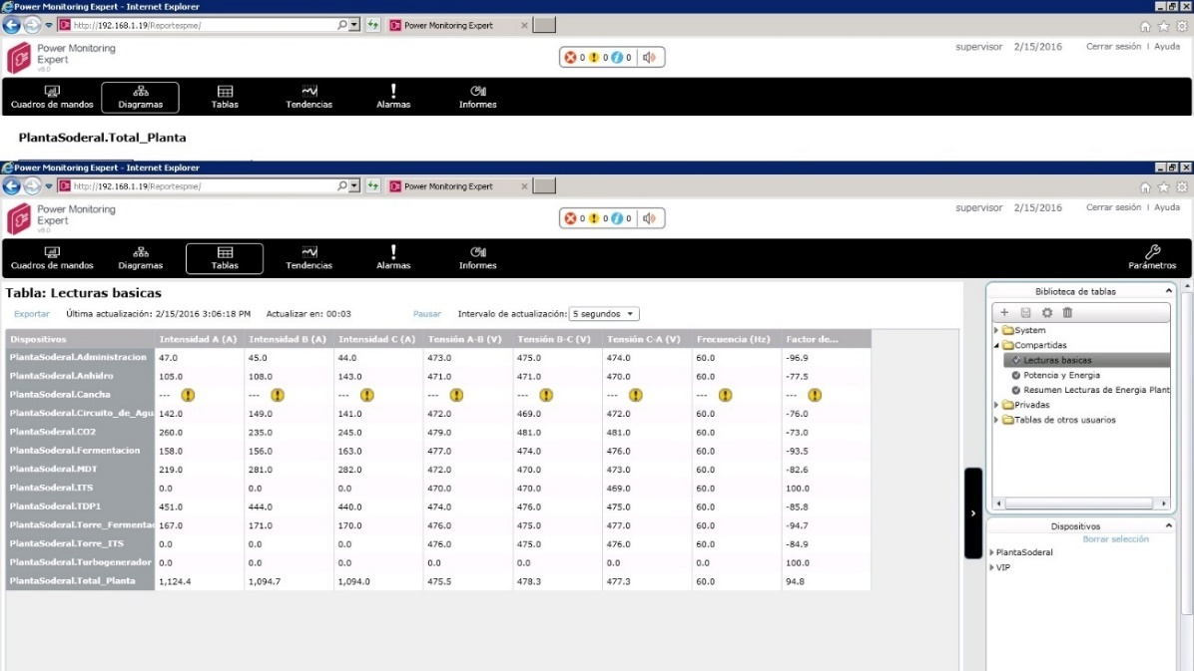
IMPLEMENTACIÓN DEL SISTEMA
Karla Marcela Flores Sánchez

Slide 39
Análisis de Resultados

Slide 40
ANÁLISIS DE RESULTADOS
ZONA | FACTOR DE POTENCIA
Administración | 96.9
Anhidro | 77.5
Cancha | ---
Circuito de Agua | 76.0
CO2 | 73.0
Fermentación | 95.5
MDT | 82.6
ITS | 93.2
TPD1 | 85.8
Torre de Fermentación | 94.7
Torre ITS | 84.9
Turbogenerador | 92.5
Total Planta | 93.8
Notes:
En los tres meses que se analizó la información se tiene los siguientes datos promedios del valor de factor de potencia por zonas,
Las zonas con valores más bajos: anhidro, circuito de agua, CO2, MDT, TPD1, torre ITS;

Slide 41
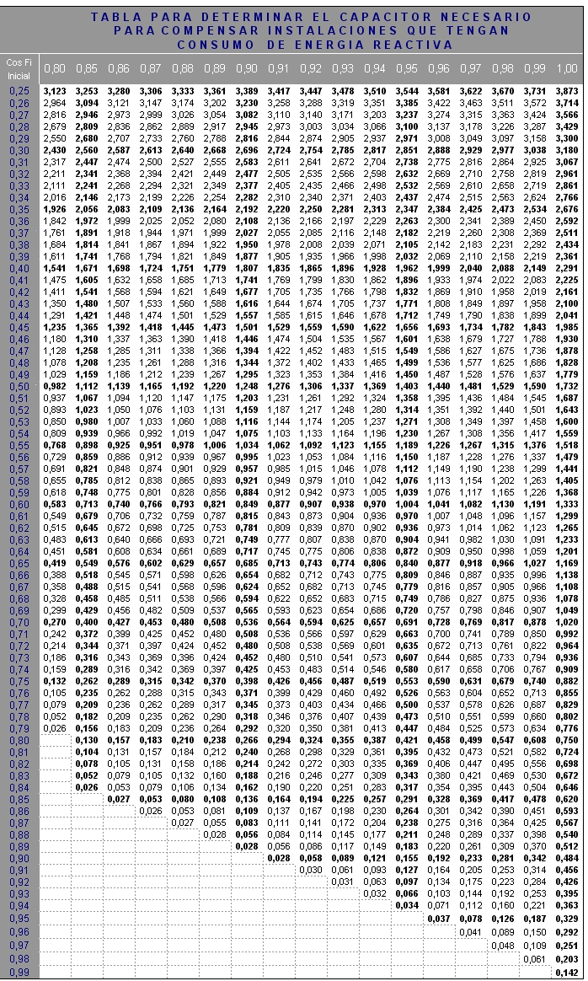
ANÁLISIS DE RESULTADOS
Para corregir el factor de potencia de se necesita la siguiente información de cada zona:
Demanda en KW
Factor de potencia promedio
Factor de potencia deseado
Karla Marcela Flores Sánchez

Slide 42
ANÁLISIS DE RESULTADOS
ZONA | FACTOR DE POTENCIA PROMEDIO | FACTOR DE POTENCIA DESEADO | DEMANDA EN KW
Anhidro | 0.77 | 0.92 | 74
Circuito de Agua | 0.76 | 0.92 | 88
CO2 | 0.73 | 0.92 | 39
MDT | 0.83 | 0.92 | 174
TPD1 | 0.86 | 0.92 | 321
Torre ITS | 0.85 | 0.92 | 122
Karla Marcela Flores Sánchez

Slide 43
ANÁLISIS DE RESULTADOS
Se busca el factor k en la tabla según los datos ya definidos, Para anhidro se obtiene un coeficiente k de 0,403 al multiplicar con la potencia 74 KW tenemos:
$Q_{C}=74 Kw∗0,403$ = $29,82 KVAr$
Se debe tomar en cuenta el voltaje en este caso es 440V y la frecuencia que es de 60 Hz.
$C_{Δ}=\frac{3 Qc}{V^{2}∗2π∗f}$ $C_{Δ}=\frac{3∗29,82KVAr}{{(440 V)}^{2}∗2π∗60 Hz} C_{Δ}=123 µ F$
En el mercado se podría conseguir capacitancias de 166 µF
Karla Marcela Flores Sánchez

Slide 44
Análisis de distorsión armónica de voltaje
ANÁLISIS DE RESULTADOS
VOLTAJE DE BARRA EN EL PCC | THDv (%) Establecidos por el CONELEC | THDv (%) Recomendados por la norma IEEE 519-1992
69 Kv y por debajo | 8.0 | 5.0
69.001 V a 161 kV | 5.5 | 2.5
161.001 V y por encima | 4.5 | 1.5
Karla Marcela Flores Sánchez
Notes:
NORMA IEEE 519 -1992 “Recomendaciones Prácticas y Requerimientos de la IEEE para el control de Armónicos en Sistemas Eléctricos de potencia”, p. 77
La empresa tiene un voltaje de barra de 69 kV según los valores establecidos por el CONELEC debería tener un valor máximo de THDv de 8%, según los resultados obtenidos en los tres meses se obtiene la siguiente curva por mes.

Slide 45
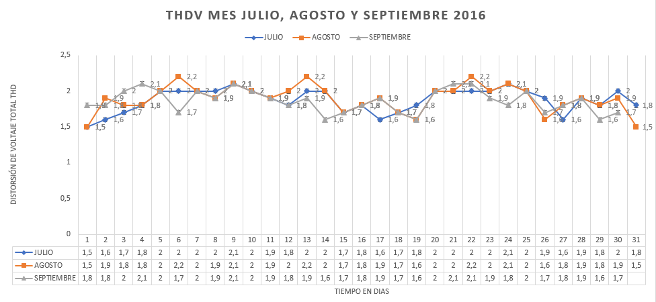
ANÁLISIS DE RESULTADOS
Karla Marcela Flores Sánchez
Notes:
el valor máximo del mes de julio es 2.1 %, el valor máximo del mes de agosto es 2.2 % y el valor máximo del mes de septiembre es 2.1 %.
La empresa tiene un valor permitido y no llega a los valores limites según las regulaciones del Ecuador y de la norma IEEE 519-1992.

Slide 46
Análisis de distorsión armónica de corriente
ANÁLISIS DE RESULTADOS
Tomados los datos del sistema se obtiene un valor promedio de:
Isc = 75907,455 A
IL = 1167,807 A
El valor de relación de corto circuito es:
$$\frac{Isc}{IL}= \frac{75807,455 A}{1167,807 A}=64, 91$$
Karla Marcela Flores Sánchez
Notes:
Isc = Máxima corriente de cortocircuito en el PCC
IL = Máxima corriente de carga demandada (componente de frecuencia fundamental) en el PPC (Punto de acoplamiento común)

Slide 47
ANÁLISIS DE RESULTADOS
Limites de distorsión de Corriente para sistema de distribución en General desde 120 V hasta 69kV
Máxima distorsión de corriente armónica en porcentaje de IL
Orden Armónico Individual (Armónicos Impares)
Isc/IL | h< 11 | 11≤h<17 | 17≤h<23 | 23≤h<35 | 35≤h | TDD
<20* | 4.0 | 2.0 | 1.5 | 0.6 | 0.3 | 5.0
20<50 | 7.0 | 3.5 | 2.5 | 1.0 | 0.3 | 8.0
50<100 | 10.0 | 4.5 | 4.0 | 1.5 | 0.7 | 12.0
100<1000 | 12.0 | 5.5 | 5.0 | 2.0 | 1.0 | 15.0
>1000 | 15.0 | 7.0 | 6.0 | 2.5 | 1.4 | 20.0
Karla Marcela Flores Sánchez
Notes:
Limites de distorsión de Corriente para sistema de distribución en General desde 120 V hasta 69kV
NORMA IEEE 519 -1992 “Recomendaciones Prácticas y Requerimientos de la IEEE para el control de Armónicos en Sistemas Eléctricos de potencia”, p. 77
Este valor según la tabla 24 un valor de TDD máximo de 12 %, según los datos obtenidos de sistema la planta tiene un valor promedio de 8.86 %, así teniendo un valor permitido por la norma.

Slide 48
Conclusiones

Slide 49
CONCLUSIONES
Al utilizar la norma ISO 50001 se pudo reducir costos de energía porque como se tenía en el punto 3.1 de condiciones iniciales donde se tenía multas por parte de la empresa eléctrica debido a un alto factor de potencia, al tener la información desde el sistema se puede monitorear las zonas y evaluar si alguna no funciona con los parámetros establecidos de la empresa y se puede tomar decisiones para controlar y solucionar esta falla de manera más rápida porque se alerta el sistema y se puede solucionar al momento y no esperar la factura para revisar este error.
Karla Marcela Flores Sánchez

Slide 50
CONCLUSIONES
El modelo de gestión de la norma ISO 50001 es de 4 pasos, de los cuales se cumplieron tres que son: “planificar” porque se estableció controles y objetivos al implementar el sistema; “hacer” se creó el sistema y está funcionando normalmente, “verificar” porque se pudo monitorear y medir los procesos por un tiempo de 3 meses y reportar resultados de consumo energético, el que no se cumplió fue el “actuar” debido a que la empresa debe evaluar los cambios y mejoras recomendadas en este trabajo.
Karla Marcela Flores Sánchez

Slide 51
CONCLUSIONES
Como resultado de la investigación estadística presentada, se concluye que existe bajo factor de potencia en algunas zonas de la planta, se podría mejorar con banco de capacitores en cada una de estas para mejorar la red eléctrica de la empresa, a pesar que el total de la planta está sobre el nivel mínimo y no debería existir multas.
Se realizó análisis de armónicos donde la empresa cuenta con valores permitidos bajo la norma, como antecedentes la empresa tenía varios equipos se han dañado y dejado de funcionar, pero no es por un alto valor de armónicos sino por subidas de tensión y de corriente, que muestran los informes de los medidores de las zonas de CO2 y TDP.
Karla Marcela Flores Sánchez

Slide 52
Para tener una mejora continua en la calidad de energía se debe tener auditorías internas para poder tomar acciones preventivas y correctivas, se debe tener una correcta conformación de los auditores internos así por un ejemplo requiera en la planta nuevos equipos, este grupo de personas debe generar una política en la empresa para que los nuevos equipos tengan beneficios en el desempeño energético.
La implementación de un sistema de energía ayuda a generar un procedimiento sobre prevención y sobre el control del consumo de energía, lo que permite tener mayor rendimiento energético sin necesidad de disminuir el beneficio obtenido.
Karla Marcela Flores Sánchez

Slide 53
GRACIAS

